Slide 1
فك وتركيب الملاقط
مقدم الهدف: أ. معاذ محمد

Slide 2
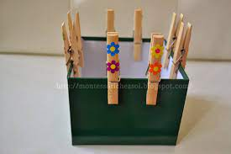
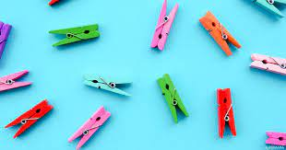
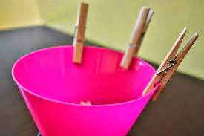
المراجعة: أ. جمعة شعيب | الإعداد : أ. معاذ محمد | فك تركيب الملاقط رقم الهدف :2059) ) | الهدف
الفئة العمرية: 10_11 | مستوى الشدة: البسيط | فئة الإعاقة : الاعاقة الذهنية البسيطة | بيانات الهدف
الأنشطة الصفية: استخدام اللوح الذكي ، عرض صور وبطاقات تعبر عن الهدف. التطبيق العملي داخل الفصل او البيت بمساعدة من نموذج امام الطالب . عرض فيديو تعليمي يوضح الهدف الطريقة الصحيحة لفك وتمزيق لفك وتركيب الملاقط المشبك. |  |  | كتاب الطالب
المسكة الصحيحة للملاقط ( المشابك )
https://www.youtube.com/watch?v=XPVkQhpBTwU

Slide 3
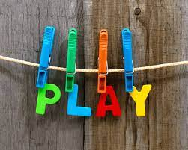
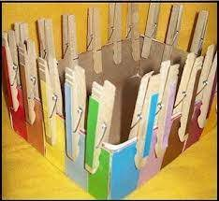
الحصة الدراسية: الهدف الرئيسي هو: فك وتركيب الملاقط أهداف أخرى: تنفيذ التمارين والأنشطة الصفية داخل الغرفة الصفية أو البيت مع الأهل . ان يتدرب الطالب على المسكة الصحية للمشابك او الملقط . ان يفك الطالب الملاقط المشابك بشكل صحيح أن يركب الطالب المشابك الملقط بشكل صحيح النشاط الفني: يلون مجموعة الشابك الملاقط بالوان مائية قبل فك وتركيب فوق كرتون النشاط الصفي : عرض فيديو عن فك تركيب الملقط ( المشابك) | دليل للمعلم
حل اوراق العمل المدرجة في الشرائح . | الواجب المنزلي
مجموعة تدريبات على الأيباد تتضمن: تلوين الملاقط المشابك .. مشاهدة مقاطع فيديو تعليمية عن الطريقة الصحيحة لفك وتركيب الملاقط المشابك . | تمارين الكترونية
متوسط : ان يدرك الطالب المسكة الصحيحة للملقط او المشبك مرتفع : ان يدرك الطريقة الصحيحة لفك وتركيب الملاقط المشابك | التقييم
https://www.youtube.com/watch?v=fEg98J1rf_I
فيديو تعليمي
https://www.youtube.com/watch?v=krC02C25HNg

Slide 4
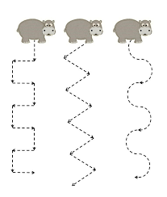
يقص الطالب الخطوط او يتتبع النقاط للتعود على مسك الملاقط

Slide 5
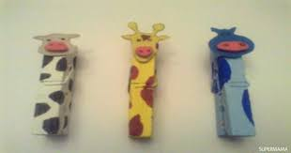
يقوم الطالب بعمل نشاط فني داخل البيت حسب الصور امامه تلوين ملاقط او رسم اشكال

